Slide 1
資料２ー２
２．大阪府・市の取組状況
・全体概要
・各専門部会の取組状況
・大阪・関西万博に関する府民アンケート結果

Slide 2
財政総務部会
部会長：大阪府政策企画部長 副部会長：大阪市政策企画室長
府：政策企画部、総務部、財務部／ 市：総務局、政策企画室、財政局／ 府市：万博推進局
取組実績
今後の予定（検討中のものも含む）
（１）大阪版万博アクションプランの実現
▶大阪版万博アクションプランのもと、2030年(万博後の目指す姿)実現に向けた取組を実施
・大阪府・大阪市においては、万博の成功と、そのポテンシャルを活かした持続的な成長への道筋を
確かなものとするため、2022年5月に「大阪・関西万博を契機とした「未来社会」の実現に向けて（大阪版アクションプラン）」を策定し、各項目の施策化を重点的に進めるとともに、博覧会協会や
経済界等とも連携しながら、国との協議・調整を行ってきた
・協議の結果、国のアクションプランへの位置付けや国と地方との協議体の設置、補助事業への採
択などの成果が得られた。さらに、現在の国との協議状況を踏まえた成果や事業進捗などを整理
し、更なる府市の取組の具体化に向け、定期的に改訂し、2022年5月の初版以降、2022年
12月、2023年6月、2024年1月、そして2024年8月と、計4回の改訂を実施した
▶大阪版万博アクションプランの振り返りをとりまとめ
公表（2月13日公表）
・大阪・関西万博のレガシーを一過性のものとせず、
大阪・関西の持続的な発展につなげていく必要がある
・第14回万博推進本部会議で公表する万博アクションプラ
ンの振り返りにより、これまでの取組による現在の到達点
と、2030年の目指すべき姿の実現に向けた今後の取
組の方向性を示すとともに、万博を通じて得られた新たな
視点も加えることで、万博のレガシーを広く今後の取組に
つなげていく
（２） 円滑な万博開催の下支え
▶大阪・関西万博に要する府市の費用の執行管理を実施
・「大阪・関西万博に要する府市の費用」に記載された万博関連事業について、予算の執行管
理を実施し、2025年大阪・関西万博推進本部会議で報告した
▶「大阪・関西万博に要する府市の費用」の公表
引き続き、「大阪・関西万博に要する府市の費用」の公表を行い、執行状況を確認する
1

Slide 3
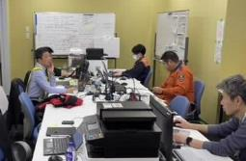
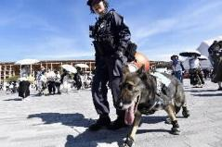
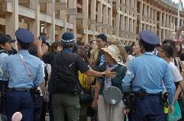
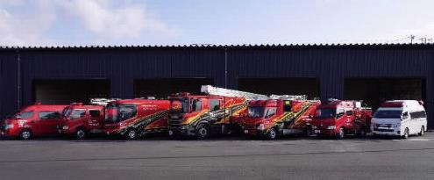
危機管理部会
部会長：大阪府危機管理監 副部会長：大阪市危機管理監
府：危機管理室、財務部、健康医療部、都市整備部、警察本部
市：危機管理室、消防局、建設局、デジタル統括室、区役所／府市：大阪都市計画局、大阪港湾局
取組実績
（１）万博会場との連絡調整
・博覧会協会及び万博推進局をはじめとする関係部局と連携し、平時から緊密な情報連絡体制を構築するとともに、大規模災害発生時に、
会場内の情報収集と博覧会協会との連携を迅速に行えるよう、万博開催期間中（土日祝日を含む184 日間）、万博会場の危機管理
センターに隣接する消防指揮室内に大阪府・市危機管理室職員を現地連絡調整員（リエゾン） として、延べ736名派遣
・2025年７月のカムチャツカ地震に伴う津波注意報発表時や同年8月の大阪メトロにおける運行支障発生時には、リエゾンを通じて、
博覧会協会の対応状況等を確認し、逐次情報共有を実施
消防指揮室内部
（２）警備体制
・約250名の会場警察隊が交替制で会場内に24時間常駐
・博覧会協会等が手配する民間警備員等と連携し、会場内や周辺で事件や事故が発生した際の対応や要人警護、
雑踏警備等を実施
 | 事件関係 | 保護関係 | 交通事故 | トラブル | その他（苦情等）
取扱件数 | 979 | 394 | 435 | 467 | 589
警備犬による警戒
雑踏警備
（３）消防防災体制
・開催期間中、大阪市消防局が会場内の大阪・関西万博消防センターに、消防車や救急車等の車両を24時間常駐させ、
会場内及びその周辺で発生した災害に対応
・大阪市消防局内に「大阪・関西万博消防対策推進本部」を設置し、開会式や閉会式、国内外の賓客来場時等には、
大阪・関西万博消防センターを中心に消防部隊を増強配備した特別警戒を実施
・災害対応のほか、火災予防を目的としたパビリオン等への立入検査や、会場内の巡回を実施
 | 火 災 | 救 助 | 救 急 | 救 護
災害対応件数 | ３ | ７ | 1,112 | 26
大阪・関西万博消防センター
2

Slide 4
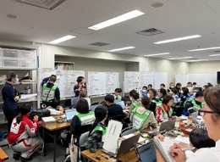
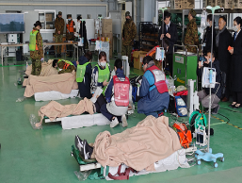
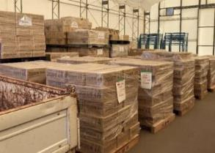


取組実績
（４）災害時の医療体制
▶関係機関と連携した体制整備
・災害拠点病院・災害医療協力病院等における患者受入、DMAT等の医療救護班の派遣、
大阪府ドクターヘリの運用等、安全・安心な万博の開催に向けた災害医療体制を整備
▶訓練の実施
・会期中の大規模災害、局地災害（テロ事案等）の発生を想定し、近畿地方DMATブロック訓練、
地震・津波災害対策訓練、国民保護共同訓練等を実施し、関係機関との緊密な連携体制を構築
近畿地方DMATブロック訓練
地震・津波災害対策訓練
（５）災害時の備え
▶訓練の実施による関係機関との連携体制の構築
・万博会期前だけでなく、会期中においても各種訓練を実施することにより、博覧会協会、各救助機関、鉄道及びバス等の公共交通機関並びに、関西広域連合と
災害発生時における緊密な連携体制を構築
▶帰宅困難者対策
・大規模自然災害発生後の3日分の食糧として、博覧会協会が備蓄する60万食に加え、大阪府市で30万食（府市15万食ずつ）を
提供。併せて、関西広域連合の構成府県市からも物資提供が受けられるよう、事前の調整を実施
・万博会場内における災害時の一時滞在施設が不足した場合に備え、ATCをはじめ、森ノ宮医療大学、アミティ舞洲等、8カ所の会場外
一時滞在施設を確保
・災害時に市内に集中する来阪者への対応として、主要ターミナル駅周辺においても一時滞在施設の確保するとともに、施設への
備蓄支援や帰宅困難者対策協議会へのサポート等を実施
非常用物資の万博会場への備蓄
（６）防災情報の発信
・来場者が災害時に適切な避難行動を取れるよう、大阪防災アプリと大阪観光局提供アプリ「Discover Osaka」とが連携して防災情報等を発信
・万博会場のスタッフが災害情報や気象警報等をいち早く入手し、万博来場者の避難誘導等に役立てられるよう、博覧会協会と連携し、
スタッフに大阪防災アプリの活用を促進
大阪防災アプリによる情報発信
今後の予定
（検討中のものも含む）
・万博を契機としたリエゾンによる情報共有体制や、訓練の実施により構築した災害発生時における関係機関との
緊密な連携体制等で得られたノウハウを、今後の国際的な催事等、同規模・類似事案における災害対応に活かしていく
3

Slide 5
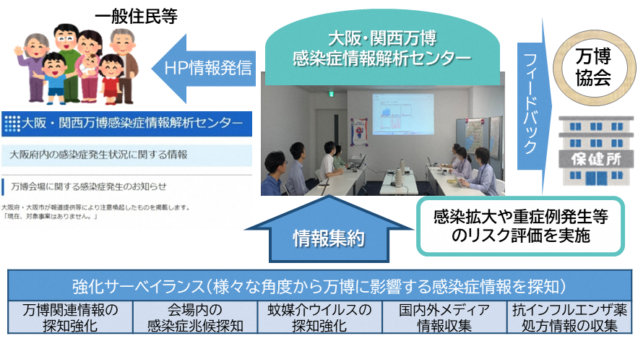

医療衛生部会
部会長：大阪府健康医療部長 副部会長：大阪市健康局長
府：健康医療部／ 市：健康局、消防局、区役所
取組実績
今後の予定（検討中のものも含む）
（１）感染症対策の強化
・府、市、大阪健康安全基盤研究所、
国立感染症研究所の職員で構成する
「大阪・関西万博感染症情報解析センター」
を2025年１月14日から運営開始
▶万博を契機に取り組んだ実績・効果をさらに
発展させ、次の感染症パンデミックに備えて、
下記に取り組むことにより、今後の成長を支
える「感染症に強い大阪」の実現をめざす
・多角的なリスク評価を行うため、2026年度
から関係機関との連携を強化し、情報を収集
する体制を構築
・パンデミックに迅速にリスク評価を行えるよう、 2026年度に訓練や研修等を実施
・下水検体から各地域における発生動向を
把握できるよう、2026年度からさらに２か年
かけて、大安研や大阪公立大学による解析
データを蓄積
・上記センターにおいて、感染症情報を
幅広く集約し、リスク評価の上、関係
機関へのフィードバックや一般住民等
への情報発信を実施
（週報：45件 臨時報：１件※）
2025年7月、感染可能期間に万博会場へ行動歴があった麻しん患者の発生を探知した際には、迅速に臨時WEB会議を開き、臨時報やホームページで情報を発信
※
・万博会場周辺における下水サーベイランス
実証実験の実施
（２）外国人患者受入れ体制の整備
・外国人患者を受け入れる医療機関を拡充するために補助事業を行い、177医療機関
での受け入れ体制を整備
・府の外国人向け医療情報ポータルサイト「おおさかメディカルネット for Foreigners」等
について、対応言語に万博公式参加国の主要言語である仏語を追加
・外国人向けに日本での医療のかかり方等について、啓発する動画を作成し、周知啓発
・府内に滞在する外国人が円滑に受診できる
よう、外国人患者を受入れる医療機関をさらに
拡充するとともに、多様化する外国人の医療
需要に対応するため、引き続き、多言語遠隔
医療通訳サービスや情報発信の拡充等を推進
医療機関のかかり方動画等
4

Slide 6
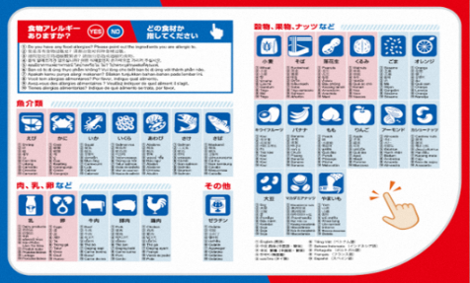
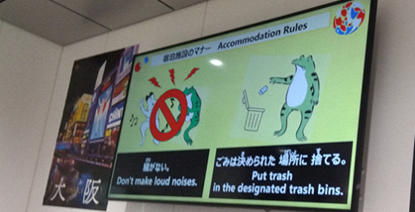
取組実績
（３）衛生対策の実施
・府市職員で構成する「会場衛生監視センター」を2025年２月３日から運営開始
【参考】営業許可・営業届出数
※１【食品衛生関係施設に対する監視指導】
 | 営業許可 | 営業届出
海外パビリオン | 82施設 | 19施設
国内出店者 | 116施設 | 40施設
催事出展者 | 243施設 | 171施設
主な業務
・ 食品衛生関係施設の監視指導 ※１
・ 食品営業施設等の許可・届出受付
・ 販売食品の収去検査、食中毒発生時の対応
・ 来場者に対する食中毒予防の普及啓発
・ 環境衛生関係施設の監視指導 ※２
・ 建築物等の空気環境測定や水質検査等
・飲食店・食品販売店（営業許可・届出対象外の施設
も含む）などに対して、延べ7,688件の監視指導を実施
※２【環境衛生関係施設に対する監視指導】
・建築物（特定建築物以外の建築物も含む）、興行場、
専用水道、公衆浴場、その他環境衛生関係施設に対し
て、述べ541件の監視指導を実施
・府内の宿泊施設や万博に関連する食品関係施設等に対する監視指導を
強化するとともに、衛生管理や食品衛生の講習会等を実施
・来阪外国人が安全安心に滞在できるよう、食物アレルギー発生防止の
ピクトグラムを活用した多言語コミュニケーションシートの作成、
宿泊マナー啓発の実施
宿泊マナー啓発動画（大阪駅観光案内所）
食物アレルギーコミュニケーションシート
（４）救急医療体制の整備
・大阪市内の二次救急医療機関で、万博会場からの患者の積極的な受入を行う医療機関を「万博協力病院」とし、円滑な転院搬送を行うことで、
医療救護活動を迅速かつ適切に実施（66病院と協定締結）
・大阪市消防局が会場内に最大４隊の救急隊を配備し、会場内診療所等から万博協力病院等の会場外医療機関へ搬送（実績972件）
（５）毒劇物適正管理
・毒劇物の保管管理の適正化を図るため、毒劇物の関連業者向けの講習会や監視指導を強化して実施
・テロ発生時に必要な解毒剤のうち不足が見込まれるものを確保、医療機関等への迅速な供給体制を整備
今後の予定（検討中のものも含む）
万博を契機に取り組んだ衛生対策や救急医療体制の整備、テロ発生に備えた毒劇物の適正管理等について、今後の大規模・長期・国際的イベントに対応するノウハウとして生かしていく
5

Slide 7

産業振興部会
部会長：大阪府商工労働部長 副部会長：大阪市経済戦略局長
府：商工労働部、環境農林水産部、府民文化部 ／ 市：経済戦略局
取組実績
今後の予定（検討中のものも含む）
（１）万博を契機とした社会実装の実現①
▶万博で披露された最先端技術等の実装化・
産業化
万博で披露された最先端技術等について、経済
界、国、関西広域連合、大阪府、大阪市等で実装
化を推進するための枠組みを設け、オール関西で、
大阪・関西が全国的に強みのある分野における実
装化を加速
▶カーボンニュートラル（CN）
【CN技術の披露・ビジネス化の推進】
・大阪府が支援した最先端のCN技術の開発・実証の成果等について、万博会場内外で発信
・大阪府が支援したCN技術の製品化（7件）
【CN技術の展示等の主な取組実績】
・フューチャーライフエクスペリエンス:14,213人、JR WEST LABO(大阪駅):859人、MOBIO技術交流会:494人
ペロブスカイト太陽電池の万博西ゲート
でのバスシェルターへの設置
【左記項目にかかる取組の方向性】
（カーボンニュートラル）
・万博で披露された最先端CN技術のビジネス化支援
・水素等の関連技術やCO₂回収技術の先導的な
導入の促進
・CN技術を活用した製品の量産体制構築や需要創
出、府内中小企業のサプライチェーン参入等の支援
・最先端CN技術・次世代エネルギーの先導的な実装
の支援
▶ライフサイエンス
【中之島クロス（再生医療等の産業化拠点）のポテンシャルを発信】
・国内外からの来阪者を中之島クロスに誘引し、その機能や取組を紹介する拠点ツアー等を実施し、国内外のクラスター
とのMOUを締結(18件)
・中之島クロス拠点ツアー・視察受入:海外64件(849名)、国内30件(297名)、セミナー６件、ビジネス交流会等19件
・「未来の医療EXPO」国際シンポジウム(607名)、フォーラム(509名)等を実施
【万博を契機に大阪に誘致した「Japan Health」における情報発信等】
・大阪のポテンシャル発信及び府内企業等のプレゼンテーション (約190名参加)
・海外企業と府内企業とのビジネスマッチングイベント(181名参加)を実施
【万博で披露された先端技術等の実証や展示・体験会等を通じて社会実装の仕組みづくりをめざした「健都万博」実施】
（ライフサイエンス）
・2026年度以降も未来医療の実装化に向けた一気
通貫での伴走支援や中之島クロスの機能強化等を
重点的に実施
・「WHX Osaka2026」など、国際見本市・国際会議
等の場を活用した情報発信、府内企業等の事業展
開・ 社会実装支援を実施
▶Beyond 5G
【先進材料の技術開発支援】
・研究員、コーディネータ等による企業への伴走支援（５グループ10社）
・機器整備による材料評価機能拡充
（高周波誘導特性評価システムによる測定件数:2023年度59回、2024年度1,292回）
・万博・専門展示会への出展支援を通じた、関連企業との交流、情報発信、ニーズ把握
【企業間ネットワークの構築・活動を軸とした産官学連携からの社会実装への展開】
（Beyond ５G）
・研究開発の深化（2025～2027年度、NEDO先
導研究テーマ「次世代高速通信を実現する革新材
料開発」に企業10社を含む13機関で採択済）
・次世代高速通信が拓く未来社会及びSociety5.0
社会実現のためのさらなる技術革新及び企業支援
6

Slide 8




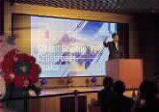
取組実績
今後の予定（検討中のものも含む）
（１）万博を契機とした社会実装の実現②
▶空飛ぶクルマ
【商用運航に向けたデモフライト等の実施】
・世界最新鋭の機体による会場内でのデモフライト(81回)と、会場内パビリオン（来場者約144万人）でのイマーシブ
シアター等により、空飛ぶクルマの安全性・実用性への理解を促進
・会場外でのデモフライトの実施やモックアップ・VRによる搭乗体験イベント等の開催
【商用運航に向けたインフラ整備等】
・EXPO Vertiport、大阪港バーティポート及び大阪ヘリポートの整備（2024年度）
・大阪・関西での商用運航をめざす事業者とのビジネス化の推進に向けた連携協定を締結
・複数の事業者による大阪ベイエリアや大阪市内の運航ルートに係る構想の公表
（空飛ぶクルマ）
・万博でのデモフライト等の成果を、2027年
の全国に先駆けた商用運航開始（型式
証明の取得を前提とする）と、大阪を中心
に関西各地の観光地等を結ぶ空飛ぶクル
マの運航ネットワークの早期確立につなげる
ため、観光プロモーションや離着陸場整備に
向けた支援など、商用運航に必要な事業
環境の整備や社会受容性向上の取組を
実施
▶スタートアップ
・ポストGSEとなるディープテック・スタートアッ
プ関係者が集うグローバルイベントやTech
Osaka Summitを万博レガシーとして
2026年度も継続開催予定
・第２期スタートアップ・エコシステム拠点都
市としての取組を推進し、世界で活躍する
スタートアップを連続的に輩出
（計画期間：2025年度～2029年度）
万博でのデモフライト（機体・離着陸場）
丸紅
SkyDrive
ANAホールディングス
/Joby Aviation
EXPO Vertiport
Ⓒ丸紅エアロスペース株式会社
©SkyDrive
©ANAホールディングス株式会社
©オリックス株式会社
▶スタートアップ
【大阪・関西のポテンシャルを国内外へ発信・プレゼンス向上】
・「GlobalStartup EXPO2025（GSE）」と、「Tech Osaka Summit 2025」を
はじめ、大阪府・市・民間等が開催した様々なイベントを集めた
「Global Startup Crossroads-Osaka（GSC-O）」で
多数のビジネスマッチングを実施
（参加者数） GSE：9,560名 GSC-O：3,044名 Tech Osaka Summit：約3,500名
【リボーンチャレンジ(大阪ヘルスケアパビリオン内)】
・大阪の中小企業・スタートアップ432社が週替わりで新しい技術や製品を展示し、その革新的な技術力を世界に向け
て発信（来場者数・・・約267万4,000人）
GSC-O合同ネットワーキング
7

Slide 9
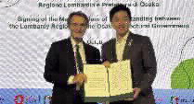
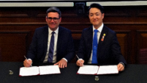
取組実績
今後の予定（検討中のものも含む）
（２） 万博を活用したビジネス機会の創出・拡大①
▶海外展開をめざす中小企業の展示会への出展、及び海外企業団等の視察受入
【展示会を活用したビジネス機会の創出】
・最先端のカーボンニュートラル技術の展示等※再掲
・リボーンチャレンジ出展企業の万博会場外展示（５か所）、展示商談会(12/9、10）
・インテックス大阪にて開催の展示会に大阪市内中小企業合同ブースを設置：4つの展示会で計80社
【大阪海外ビジネスワンストップ窓口】
・大阪府市・支援機関で構成する本窓口において海外視察団等に対し、ビジネスイベント（セミナー・商談会等）の
開催や企業視察等をワンストップでサポート
（総問合せ数：1,119件、府市支援件数：延べ510件、参加企業：約25,000社 (国内・海外合計：大阪府
把握分)）
・同窓口等と連携し、ビジネスイベント情報や視察先の案内等、ビジネス交流機会を創出
・海外からの視察受入
大阪ヘルスケアパビリオン内のリボーンチャレンジ（85件530社）、中之島クロス（64件849人）※再掲、
MOBIO（45件916人）、OIH（32件325人）、大阪街中ものづくりパビリオン(6件74人） 等
▶国際ビジネス
・既に交流のある海外政府機関及び万博を
機に締結したMOU等の新たに構築した海
外ネットワークを活用し、互いに強みを持つ
分野等を通じたビジネス交流機会を万博後
も継続して創出
・府内中小企業の海外現地進出や販路開拓
支援に加え、府の現地拠点設置を検討
・国内展示会の活用等による中小企業の海
外展開を支援する事業を、2026年度から
実施予定
・大阪で開催される国際展示商談会・カンファ
レンスを通じたビジネス交流の拡大
▶MICE（国際会議等）
・万博後の持続的な経済成長と都市ブランド
の更なる向上をめざし、2026年度以降も
国際会議の開催を促進するため、支援
を実施
▶ＭＯＵ等の締結（ビジネス）
・大阪府とイタリア ロンバルディア州との覚書（MOU）や
大阪市と英国グレーター・マンチェスター合同行政機構
との姉妹都市提携、府・市・スウェーデン貿易投資公団の
３者間での覚書など、主に経済交流を促進する
ことを目的として延べ18の国・都市等と締結
イタリア ロンバルディア州との覚書締結式
英国グレーター・マンチェスター
合同行政機構との姉妹都市
提携締結式
▶万博のテーマである「SDGs+Beyond」などに関連したMICE(国際会議等)の誘致・開催の支援
・万博を契機としたOSAKA国際会議助成金事業を実施（期間：2023～2025）、
助成実績：合計17件(見込含む）
8

Slide 10

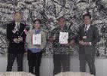

取組実績
今後の予定（検討中のものも含む）
（２） 万博を活用したビジネス機会の創出・拡大②
▶商店街の魅力発信の継続と、万博来場者等の誘客による観光・消費の促進
【取組実績】万博関連の記事発信：10本、周遊企画等へのインバウンド参加：173人
▶中小企業支援
万博を契機に取り組んだ実績を踏まえ、継続
して大阪のものづくりの魅力を発信するととも
に、リボーンチャレンジ出展企業をはじめとする
府内企業の更なる挑戦に必要な下記の支
援等を実施
・技術力の向上
（新技術の研究開発・事業化等）
・生産性・利益率の向上
（省力化・デジタル化等）
・販路の開拓・売上の向上
（展示商談会への出展等）
▶大阪産(もん)
・2026年度以降も国内外でのビジネスマッチ
ングやプロモーション等を行うことで、大阪産
(もん)のブランド力を向上するとともに、更
なる需要創出、活用・消費の拡大、国内外
での販路拡大を図る
▶中小企業等を対象とした商品(大阪土産)の磨き上げ支援や万博来場者等に対する代表商品の販売・PR
・磨き上げ支援（講習会：307者、ワークショップ：241者）
・代表商品の販売・PR（百貨店、空港等での販売:184者、物産展・大阪ウェルカムレセプション等
での商品PR:130者以上）
大阪代表商品の販売
（阪急百貨店）
▶大阪のものづくりの技術力・魅力を発信
・大阪ウィーク～夏～において、「大阪製ブランド認定製品」（26社28製品）、「大阪の伝統工芸品」（14産地）
を展示。来場者数：延べ4.5万人
・「大阪のものづくり おもろいミライ展」で市内ものづくり企業23社と共にものづくりの魅力を発信。来場者数：10,662人
▶大阪産(もん)の活用拡大
・「大阪産(もん)データベース」の活用促進
・大阪ウィーク～春・夏・秋～ 「地域の魅力発見ツアー～大阪43市町村の見みどころ～」でのPR
【取組実績】
・府内飲食店や万博参加表明国等への働きかけ（万博参加表明の在阪（総）領事館等83ヵ所（60ヵ国・地域、
1団体））
・大阪・関西万博公式Webサイト上に大阪産(もん)データベースリンク先を掲載
・市町村と連携し、一体的に大阪産(もん)・大阪産(もん)名品をPR（来場者数：(春)約3.2万人（夏)約4.5万人
（秋)約6.5万人）
・府・市主催万博開幕・閉幕レセプションでのPR
・これまでリーチできなかった民間事業者や団体、
海外パビリオン等との新たな関係構築（1か国、６団体）
・万博を機に来阪した国内外関係者とのビジネス交流（12ヶ国・14回）
・集客力の高い場所でのPR（グラングリーン大阪、関西国際空港）
マレーシア大使館表敬訪問
マレーシア視察団農園視察
9

Slide 11
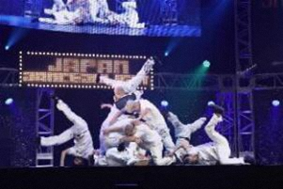



地域連携イベント部会
部会長：大阪府府民文化部長 副部会長：大阪市経済戦略局長
府：府民文化部、総務部 ／ 市：経済戦略局、建設局、区役所 ／府市：大阪都市計画局
取組実績
今後の予定（検討中のものも含む）
（１）大阪府・市関係部局の主催行事等での取組①
▶大阪府・市の主催行事等でさらなる来場促進に取り組むとともに、大阪の多様な都市魅力を創出
【大阪にぎわい創出事業】
府内の大型集客施設等において、大規模イベントや、来阪する国内外からの
観光客等にエンターテインメントコンテンツを提供する取組を実施することで、
大阪のさらなるにぎわいを創出
＜主な実施イベント＞
○大阪・関西万博開催記念 Survive FES、『ドリカムと夏祭り2025』“ここからだ！”
in 万博記念公園、JAPAN DANCE DELIGHT VOL.31 FINAL、
SONIC OSAKA EXPO 2025
・万博閉幕後も引き続き、大阪への誘客促進や
にぎわいを創出するため、2026年から３か年で、
「エンタメ」や「食」、「ナイトコンテンツ」などをテーマ
とした集客力のある魅力的なコンテンツを創出
し、大阪の新たな魅力として定着させる「大阪の
継続的なにぎわい創出・発信事業」を実施予定
JAPAN DANCE DELIGHT
VOL.31 FINAL
【大阪来てな！キャンペーン】
万博開催時に大阪を訪れる方々の府内滞在や大阪への集客、府内周遊の促進を図ることを目的に、大阪の街並みや歴史・文化芸術、食、エンターテインメントなどの観光資源や都市魅力を活かしたイベント等を開催
＜実施イベント（万博会場内）＞
○OSAKA MUSIC LOVER-JAPANIMATION ROCKSｰ、
OSAKA MUSIC LOVER EXPO ARENA 2025
＜実施イベント（万博会場外）＞
○薫風歌舞伎特別公演、Top Chef in OSAKA 2025、音食キッチン、
秋の週末わいわいワイン
キービジュアル
・万博閉幕後も、大阪のにぎわい・盛り上がりを継
続させるため、2026年度から2028年度におい
て、大阪が誇る様々な文化芸術プログラムを実施予定
【大阪国際文化芸術プロジェクト】
万博開催時を中心に、国内外からの多くの来阪者に大阪の文化芸術を楽しんで
もらうことを目的に、2023年度より多彩で豊かな大阪の文化芸術の魅力発信を
強化する 「大阪国際文化芸術プロジェクト」を実施
上方伝統芸能公演
（能楽・人形浄瑠璃文楽・歌舞伎）
大阪城西の丸薪能2025
10

Slide 12
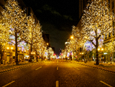
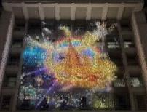
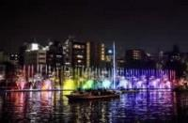
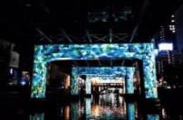





取組実績
今後の予定（検討中のものも含む）
（１）大阪府・市関係部局の主催行事等での取組②
▶大阪府・市関係部局の主催行事等でさらなる来場促進に取り組むとともに、大阪の多様な都市魅力を創出
【大阪・光の饗宴2025】
大阪・関西万博に合わせて、「御堂筋イルミネーション」、「大阪市役所
正面イルミネーションファサード」、「中之島イルミネーションストリート」を
2025年４月から実施。例年は23時までだった点灯時間を25時まで延
長するなど、万博に訪れた来阪者を圧倒的な光でおもてなしし、大阪の
都市魅力を発信
・「御堂筋イルミネーション」、「大阪市役所正面イ
ルミネーションファサード」、「中之島イルミネーショ
ンストリート」の点灯時間の延長について、来年
度以降も継続予定
大阪・光の饗宴
・水都大阪の夜間景観を充実させるため、八軒
家浜のウォーターショーについて来年度も継続
予定
【OSAKAリバーファンタジー】
中之島・水の回廊（都心部）と万博会場（ベイエリア）を結ぶ「水と
光の東西軸」の3か所で、船上から楽しめるウォーターショーやプロジェク
ションマッピングなどを実施
・水の回廊のさらなる活性化、水都大阪の特性を
活かしたナイトコンテンツの充実のため、中之島
周辺の船着場を活用したナイトクルーズの充実
等を2026年度から2027年度に実施予定
OSAKAリバーファンタジー
【大阪文化資源魅力向上事業】
万博を契機に来阪者を府内各地に誘客するため、市町村等とも連携し、府内各地の文化資源を活用した公演等を中心とした、複合的な文化芸術プログラムを実施
大阪文化資源魅力向上事業
春 5/8～12 Art Walk 御堂筋 「お花のカーペットとアート」 | 夏 7/28～8/3 Summer Camp御堂筋 「御堂筋で夕涼み」
・地域の文化資源の更なる魅力向上につなげる
ため、2026年度から2027年度において、来阪
者の誘客と都市魅力の向上を図る大阪文化資
源魅力向上事業を実施予定
［関連する取組］
道路空間再編を進めている御堂筋において、「はじまる、御堂筋。」を合言葉に、大阪ウィークに合わせて春・夏・秋と季節に応じたコンセプトで様々な道路空間の使い方を試みる社会実験イベント「みちの未来体験EXPO」を、御堂筋エリアマネジメント団体等と連携して開催。各イベントでは、一部の側道や本線、拡幅された歩道を活用して様々なプログラムを実施し、春、夏、秋それぞれ10万人を超える大変多くの市民の皆様に訪れていただいた。また、御堂筋では、万博期間中に、おもてなし空間の創出として全線に花飾りやバナーを設置。
秋 9/22～28 With 御堂筋 「まちごと文化祭」 | 万博開催期間中 花飾り・バナー
・「みちの未来体験EXPO」で培った地域との連携
を活かし、2027年度に御堂筋完成90周年記
念事業として、道路空間再編社会実験や官民
連携体制の構築を行う予定
・2026年度には、90周年プレとして、90周年記
念事業に向けた試行、機運醸成を実施予定
（２） 府内市町村が主催する行事等との連携
▶地域連携イベント開催支援事業補助金を市町村に交付し、府域全体での機運醸成及び来場促進を図った
・府内市町村が主催又は共催する、万博の機運醸成及び来場促進を目的に含むイベント等の開催に要する経費
を補助
（交付決定事業数：86事業、交付決定総額：37,954千円 ※2023年～2025年度計）
11

Slide 13
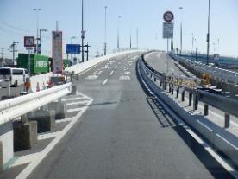
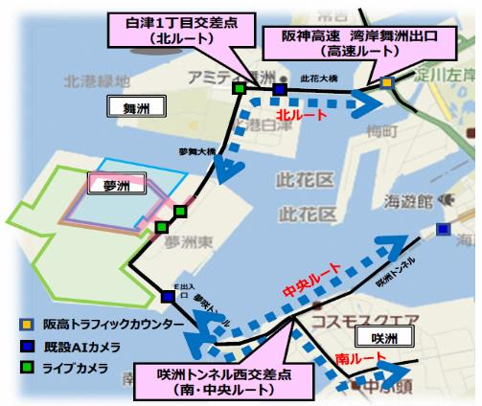
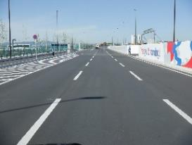
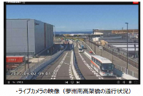
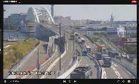
部会長：大阪府都市整備部長 副部会長：大阪市計画調整局長
府：都市整備部、スマートシティ戦略部、警察本部／市：計画調整局、都市交通局、建設局
府市：万博推進局、大阪都市計画局、大阪港湾局
交通対策部会
取組実績
今後の予定（検討中のものも含む）
（１）交通の円滑化にかかる取組①
▶道路交通円滑化対策の実施
・万博会場周辺において、AIカメラ等による道路交通のモニタリング・分析・予測を実施。
・繁忙期等を対象にIR工事車両の通行の抑制など、道路交通を減らす追加対策を実施。
・「大阪市道路交通円滑化対策会議」を設置し、来場者輸送情報センターをはじめとする関係
者間で道路交通情報を共有し、緊急時に迅速な対応を実施。
・結果、万博会場へのアクセスルート等において大きな混雑は発生せず。
・万博開催を契機として実施した道路交通のモニタリング・分析・予測等について、必要に応じて、得られたノウハウを今後の道路管理等に活かしていく。
▶会場周辺道路の交通規制の実施
・舞洲、夢洲において、一般交通への影響を最小限に抑え、来場者輸送の円滑化に向けた交通
規制を実施した。
交通モニタリング
交通規制
【万博会場周辺】
【万博会場周辺以外】
12
・ライブカメラ映像（夢洲北高架橋の通行状況）

Slide 14
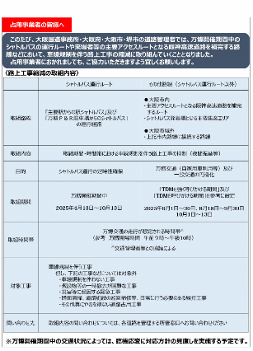
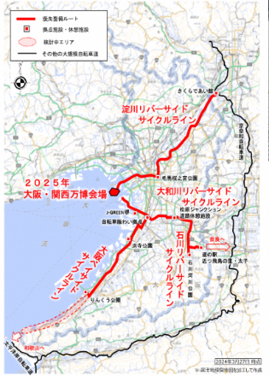
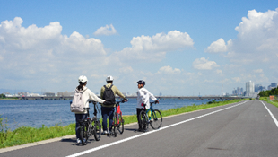
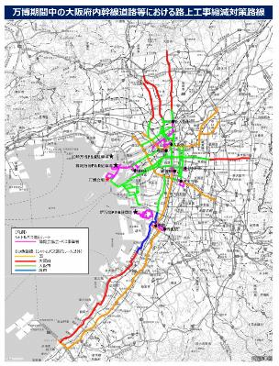
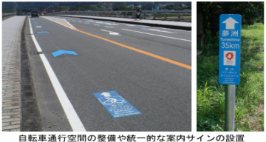


取組実績
今後の予定（検討中のものも含む）
（１）交通の円滑化にかかる取組②
▶府市等が実施する規制を伴う道路工事にかかる調整や占用事業者が実施する工事抑制への
協力呼びかけ
・シャトルバスの運行ルートや阪神高速道路を補完する路線などで、TDM実施強度に応じて、
道路管理者による交通規制を伴う⼯事の夜間⼯事振替等を⾏うとともに、占⽤事業者への協⼒
呼びかけ、工事抑制を実施
（大阪市内の路上工事（昼間）：前年同時期1,610件 → 万博会期中781件 大幅に縮減）
・今後、大型イベントなどのためTDMを実施する必要がある
場合は、万博での道路工事調整などのノウハウを活かしていく。
・万博の開催を契機に、更なる府内周遊の促進に向け、大阪ベイサイドサイクルラインにあるりんくう公園以南約20㎞について、2026年度から自転車通行空間の整備に着手
・引き続き、隣接府県をはじめとした関係者との協議を行うなど、ネットワークの拡大に向けて取り組む
▶サイクルラインの活用
・万博来場者の安全で快適な移動を実現するため、万博開催期間中にサイクルラインを活用
・国内外からの多くの来訪者が、自転車で安全・快適に府内を周遊できるよう4つのサイクルライン
計120㎞において、万博会場への案内サイン設置などの自転車通行環境整備を実施
（淀川リバーサイドサイクルラインの利用者 ※近畿地方整備局調査【8～22時の夢洲方向のみ】データより算出）
○平日(データ欠損のある日を除く) 総台数:24,421台 日数:103日 平均:237台/日
○休日(ﾌﾞﾙｰｲﾝﾊﾟﾙｽ展示飛行の日等を含む) 総台数:20,388台 日数:51日 平均:400台/日
※AIカメラの観測地点：大阪府大阪市此花区常吉２丁目地先
占用事業者への工事抑制の協力呼びかけ
万博会場へのアクセスルートとなるサイクルラインの活用
リーフレットによる協力呼びかけ
淀川リバーサイドサイクルライン
13

Slide 15

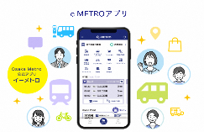
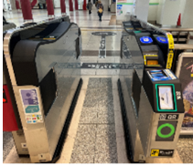
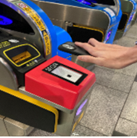
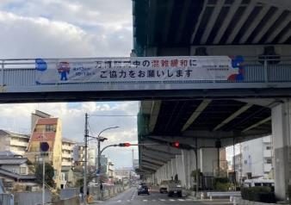
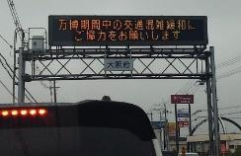
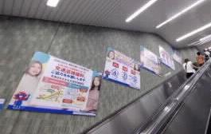
取組実績
今後の予定（検討中のものも含む）
（１）交通の円滑化にかかる取組③
▶円滑な会場アクセスにつながる取組の実施
・会場へのアクセスルート主要駅の構内及び御堂筋線・中央線車内の混雑状況の見える化機能を付加し
たe METROアプリの活用
・会場と主要な鉄道駅を結ぶシャトルバス及び空港直行バスの乗車券を予約・決済できるKANSAI
MaaSの活用
・万博会場へのシャトルバス発着駅や鉄道乗継駅などにおけるQRコード等によるキャッシュレス決済に必要
な機器等の整備に対して補助（府内約60駅で導入）
・大阪・関西万博の開催等を契機に、訪日外国人等の
増加が見込まれる中、誰もがより円滑・快適にシームレ
スな移動を実現させるため、2026年度も継続しMaaS
の更なる普及促進や、事業者が行う受入環境整備の
取組に対して支援を行うなどさらなる促進をめざす
関西MaaS、e Metroアプリ
キャッシュレス化
QRコード対応された自動改札▶
写真提供:西日本旅客鉄道株
式会社
・2025年度中にTDM活動記録としてとりまとめるとともに、必要に応じて、TDMを通じて得られた知見・経験等を
う今後の大型イベント等で活用することについて検討
◀クレジットカードのタッチ決済、
QRコード対応された自動改札機
写真提供:近畿日本鉄道株式会社
（２） 一般交通へのTDM働きかけ
▶一般交通への働きかけの実施
・管理施設でのサイネージ等を活用した啓発PR、管理道路での歩道橋に横断幕を設置するなど
TDMへの協力呼びかけ、道路情報板を活用した情報発信を実施
・その他、中央線車内・駅構内等でのポスター・デジタルサイネージ、会期終盤にはタレントを活用
したTVCMを実施し、認知度の飛躍的向上・情報の拡散に尽力
（参考）TDM取組の効果検証結果
＜鉄道＞【取組目標： Osaka Metro中央線における混雑率約120％】
・TDM取組期間の6月、8月は平均混雑率120％以下を達成
・一方、会期終盤の9月中旬以降、想定を上回るOsaka Metro中央線の機関分担率や来場者の来場時間の前倒しによる急増等により、平均混雑率が120％を超過するも万博TDMの効果もあり、大きな混乱なく万博来場者輸送を実施
＜道路＞【取組目標：阪神高速道路における渋滞長が通常時の最大を超えない】
・TDM取組期間の平日午前中において、通常時よりも渋滞長が超過する日があったが、全線では利用台数に大きな変化は見られず、渋滞状況も開催前から大きな変化はなし
（参考）大阪府市職員の取組状況（通勤削減目標を達成）
対象職員 | 混雑する期間① (6/1～6/15) | 混雑する期間② (6/16～7/18、8/18～9/30) | 非常に混雑する期間 (10/1～10/10)
咲洲庁舎 ・ATC庁舎 | 約46％／目標３割 | 約55％／目標５割 (可能な限り) | 約71％／目標７割
大阪府庁 ・大阪市役所等 | － | － | 約38％／目標３割
横断歩道橋の横断幕
道路情報版による呼びかけ
中央線構内でのポスター掲出
14

Slide 16

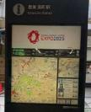
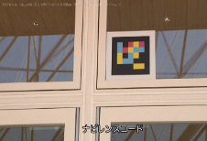
ユニバーサルデザイン部会
部会長：大阪府福祉部長 副部会長：大阪市福祉局長
府：府民文化部、福祉部、都市整備部／ 市：区役所、都市交通局、計画調整局、福祉局、建設局
取組実績
今後の予定（検討中のものも含む）
（１）誰もが快適に利用できる宿泊施設や観光・集客施設、飲食店の拡大
・万博を契機に取組んだ「観光施設における心のバリアフリー
認定施設」の拡大・周知による認定施設増加を踏まえ、
2026年度では、府内の観光においても多くの人が利用す
る飲食店を中心に認定を促進し、観光客及び府民にとって
も利用しやすい環境整備を推進。併せて、2026年夏・冬
の観光シーズンに「心のバリアフリー」に関する集中広報を
行う予定
・2026年度も音声翻訳機の導入等の多言語対応、宿泊
施設等のユニバーサルデザイン化など、旅行者の受入環境
整備促進事業を継続して支援する予定
・ 2026年度もバリアフリー改修等を行う事業者に対する
補助制度を継続的に運用する予定
▶ 観光施設における心のバリアフリー認定施設の周知等による来阪旅行者の利便性
向上や安全確保
・万博の開催に伴い「観光施設における心のバリアフリー認定施設」の拡大・周知
府内の認定施設：2025年９月末 121施設（2024年９月末から50施設増加）
・府内市町村や公的団体等、宿泊施設等の行うインバウンド受入環境整備にかかる
取組みに対する補助（音声翻訳機の導入、観光案内板等の多言語対応、
宿泊施設等のユニバーサルデザイン化、災害・避難誘導情報の多言語・視覚化対応等）
・万博の開催に伴い大阪市全域におけるユニバーサルデザインに準拠した観光案内表示板の整備
・ホテル・旅館のバリアフリー化促進を目的とした福祉のまちづくり条例の改正（2020年度～）、既存
宿泊施設のバリアフリー改修に対する補助（2025年度創設）
観光案内表示板
（２）情報アクセシビリティの確保をはじめとした事業者や府民理解の促進
・2026年度も広く府民全体を対象とした障がい者差別解消
研修会、事業者団体等に向けた研修や府民への啓発物の
配布を通じて障がい理解啓発に取り組む予定
・2026年度も市民・事業者を対象としたあいサポート研修を
実施し、さらなるあいサポーター数の増加をめざすとともに、
障がい者差別解消に向けた周知・啓発についても引き続き
実施する予定
・万博で展開された翻訳アプリ等の言語のバリアフリーをめざして
実施された取組みを踏まえ、2026年度から新たに、子ども
家庭センターや女性相談センターにおける緊急性・専門性
の高い相談業務に多言語音声翻訳サービスをソフトレガ
シーとして活用予定
▶障がいに関する府民の理解と認識の促進及び障がい者差別解消
・宿泊施設等を通じた来阪外国人向けヘルプマーク(※)の周知・配布
（１万部作成・万博会場等23カ所で配布）
※外見からはわからない援助や配慮を必要としている方々が周囲の方に配慮を必要としている
ことを知らせることで、援助を得やすくなるよう、作成されたマーク（「支援を必要としていること
を知らせる効果」と「支援を促す効果」がある）
・「あいサポート運動」や障がい者差別解消に向けた周知・啓発を強化
・障がいがある方にも大阪ヘルスケアパビリオンを楽しんでいただけるよう、『大阪
ヘルスケアパビリオンにおける障がい者への案内動画』を作成し、YouTubeで配信
来阪外国人向けヘルプマーク
案内動画
15

Slide 17

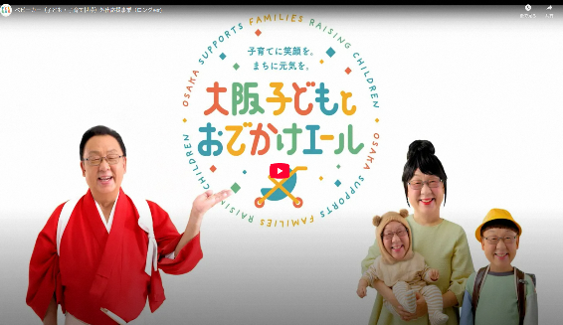
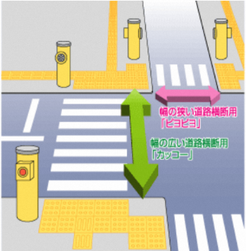
取組実績
今後の予定（検討中のものも含む）
（３）誰もが円滑に移動できるよう交通機関や道路等における環境整備の推進
▶小さな子ども連れの方等が移動・外出しやすい社会づくり及び交通機関等のバリアフリー化
による安全・安心な移動環境の提供
・ベビーカーや小さな子ども連れの方等が、公共交通機関を安心・快適に利用できるようポスター等を
用いた機運醸成として、2024年度に作成したポスター、動画を活用し、OsakaMetro内でのポス
ター掲示及び動画配信、SNSによる動画配信等により普及啓発を実施
・鉄道駅舎や駅周辺の主要な生活関連施設に至る道路等の重点的かつ一体的なバリアフリー化の
推進（既存駅舎のバリアフリー化（万博会場に向かう主要な乗換駅である弁天町駅等）や可動
式ホーム柵整備を行う鉄道事業者への補助、多くの方が利用する建築物のバリアフリー化促進
等）及びバリアフリー情報の提供
・大阪市交通バリアフリー基本構想に基づくバリアフリー化の推進（交通バリアフリー法に基づき、市
内の主要な駅を中心に25地区の重点整備地区を定め、基本構想の見直しを2023年度から実
施）
・万博の来訪者や万博後のインバウンドの増加をみすえ、様々な方々に対するおもてなし向上策の
一環として、信号機に視覚障がい者用付加装置を整備し、視覚障がい者、高齢者等に対する
安全・安心な移動環境を整備（2025年３月までに60基設置）
・2026年度から新たに、万博会場内での運営を踏まえた
ソフトレガシーとして、公共施設や商業施設へのベビー
カーファスト・トラック等の導入促進やイベントでの優先レー
ン等の設置促進など、子育て世帯が気兼ねなく外出で
きる環境の整備及び定着を図る予定
・2026年3月にバリアフリーガイドラインを改訂し、万博
会場内で適用されたバリアフリー基準や取組等を反映
予定
また、2026年度から新たに、万博会場内でも導入されて
いた先導的なバリアフリー設備（フラッシュライト、大人
用介護ベッド）設置に対する補助制度を創設する予定
・高齢者、障がい者など配慮を要する方々が、利用できる
施設を探しやすい、選びやすい環境を整備するため、
2026年３月までに宿泊施設や公共施設等のバリアフ
リー情報を一元的に発信する「おおさかユニバーサルデザ
インマップ」を構築する予定
・2026年3月までに18地区の大阪市交通バリアフリー基
本構想変更が完了予定
2026年度も引き続き、残り７地区の基本構想の変更
を実施する予定
（３）誰もが円滑に移動できるよう交通機関や道路等における環境整備の推進
ポスター及び動画配信
視覚障がい者用付加装置
16

Slide 18
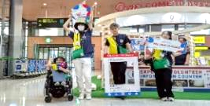

参加促進部会
部会長：大阪府・市万博推進局長
府：政策企画部、総務部、府民文化部、福祉部、教育庁 市：区役所、経済戦略局、福祉局、
こども青少年局、教育委員会事務局 ／府市：万博推進局
取組実績
今後の予定（検討中のものも含む）
（１）ボランティア活動を通じた万博への参加
▶大阪・関西万博ボランティアが、万博会場や大阪のまちなかで、国内外からの来場者をおもてなし
・万博会場においては、入場ゲートやエントランス広場等における来場者の歓迎や案内、案内所や休憩所等での
運営を補助。大阪ヘルスケアパビリオンにおいては、来館者への案内や観覧サポートなどを実施​
・大阪のまちなかにおいては、関西国際空港や新大阪駅など府内の主要駅で、​
交通案内や万博・観光情報の案内等を実施​
・万博の歴史や関西の観光情報、多文化共生等をテーマにした講座やワークショップ等、
交流機会を増やし活動に生かしてもらうための交流プログラム等も実施
■大阪まちボランティアの活動状況​
［活動場所］大阪国際空港、関西国際空港、新大阪駅、大阪駅、北浜駅・淀屋橋駅、​
中之島駅、なんば駅、天王寺駅、大阪ヘルスケアパビリオン​
［活動人数］10,955人／延べ76,586人​
（参考：会場ボランティア活動人数 10,851人／延べ70,304人） ​
・ 万博ボランティアの活動実績を踏まえ、
大阪を訪れる外国人を始めとした旅行者の
日常的なお困りごとの解消や、地元大阪と
してのおもてなしに府民が積極的に関われる
よう、主要な観光地において、2026年夏
頃から観光ボランティア事業を実施予定
関西国際空港での活動の様子
交流プログラム参加の様子
（２）大阪の子どもたちの万博会場への招待
▶大阪の子ども延べ約71万人が、府や市町村から配付された入場チケットにより、万博会場で未来社会を体験
［大阪府］府内の小・中・高校生等は校外学習や夏休みに実施した特別招待等により約54.9万人が来場
府内在住の４・５歳児や府外の学校への通学者等は約3.5万人が来場
［大阪市］府の取組に加えて、大阪市内在住の子ども（4～17歳）に夏休み期間中に何度も入場できる
夏パスを配付し、約5.4万人が来場
［その他市町村］府の取組に加えて、府内32市町村（大阪市含まず）が子どもを招待し、約7.3万人が来場
・ 万博会場での校外学習や事前・事後学習
で用いたテキスト等も活用しながら、2026年
４月以降も府内の小中学校において、自分
たちで考えたアイデアが地域や社会の課題
解決につながる探究的な学習の充実に
向け、「わくわく・どきどきSDGsジュニア
プロジェクト」に取り組む予定
17

Slide 19
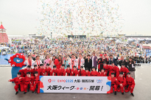
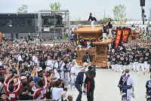
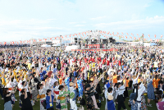
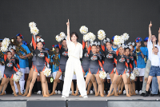
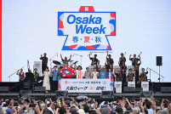
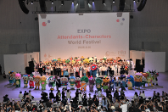
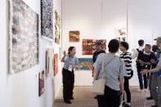
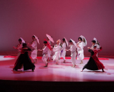
取組実績
今後の予定（検討中のものも含む）
（３）大阪の魅力発信に向けたオール大阪による催事参加
▶大阪ウィーク～春・夏・秋～の開催
・大阪の魅力を国内外に広く発信するため、府内43市町村・大阪市24区とともに、春・夏・秋の
３期（計35日間）にわたり、「祭」をテーマに会場内で様々なイベントを開催し、約56.3万人が来場
・ 大阪の魅力を国内外に発信するため、大阪
の個性を活かした世界水準のエンタメ、食、
文化芸術、スポーツなど、多彩なコンテンツ
を2026年春以降も適時実施予定
・ 自らが企画・運営した万博イベントの経験を
もとに、府立高校生が企業や大学と連携
して、理想の未来に近づくための商品や
サービスを開発等する取組を支援する事業
を2026年4月から実施予定
春（5/9～18）約14.6万人 | 夏（7/24～8/3）約18.3万人 | 秋（9/4～17）約23.4万人
・大阪各地のだんじり・やぐら・太鼓台等を展示・実演 | ・盆踊りギネス世界記録®への挑戦、 次代を担う子どもたちのパフォーマンス | ・大阪ゆかりの音楽フェスティバル等を開催
オープニングイベント
実演の様子
盆踊りギネス世界記録®に挑戦
次世代パフォーマンス
EXPO JAZZ&BLUES
フェスティバル
EXPO アテンダント×キャラクター
ワールドフェスティバル
・上記のほか、【地域の魅力発見ツアー ～大阪43市町村の見どころ～】として、「展示(みなはれ)」「体験(やりなは
れ)」「食(たべなはれ)」の視点で、地域の魅力を発信。また、市町村や府市各部局が大阪各地の魅力等を発信
するイベントも開催
（４）障がい者や高齢者などの催事参加
▶大阪ウィークで、障がい者や高齢者などが参画する舞台芸術や現代アート展等を開催
・ 障がいのあるアーティストによる現代アート展覧会を開催（7/26～27）
・ 「OSAKA JAPAN SDGs Forum」において、障がいのある人とない人が
共創したダンス作品の披露や、補助犬の理解促進を図る啓発を実施（9/5）
・ 子どもや高齢者、障がい者を支える様々な取組を発信する
「OSAKAから地域共生の未来をつくる」プロジェクトを開催（9/14～15）
・障がい者の社会参加、ＱＯＬ向上をより
一層図るため、万博で紹介された最先端
技術を活用し、障がい者の芸術鑑賞場面
にスポットを当て、生成AIによる対話型
美術鑑賞など、最先端技術を応用した
芸術鑑賞手法「ボーダレスアート鑑賞モデ
ル」の創出を2026年4月から実施予定
現代アート展覧会
共創ダンスの披露
18

Slide 20
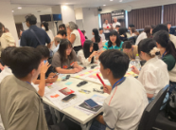
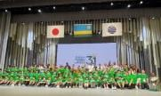


取組実績
今後の予定（検討中のものも含む）
（５）万博を契機とした国際交流
▶万博参加国と府市および府内市町村が様々な国際交流を展開
・ 国の万博国際交流プログラムを活用し、万博参加国の関係者を地元の学校等に招待して
講演会やワークショップ、授業等を行ったほか、学生や地元住民等が万博会場内で各国と交流
するなどの取組を実施
［大阪府］フランス､米国､オーストラリア､アラブ首長国連邦、ベトナム、イタリア、中国、インドネシア 計８か国
［大阪市］オーストラリア､中国、ブラジル、ドイツ、韓国、ベトナム、ガーナ、ケニア、ボリビア、ルワンダ、
パプアニューギニア、ペルー 計12か国
［その他17市］チェコ、ヨルダン、フランス､米国､スイス､中国、リベリア、ウガンダ、ブルキナファソ、タンザニア、
オーストラリア､韓国､セネガル､エジプト、マダカスカル、コートジボワール、ベナン、フィリピン、
エチオピア 計19か国
・ 万博開催期間中に構築した国際ネット
ワークを活かし、友好交流先はじめ関係国・
地域等を訪問し、大阪のプロモーションを
図るとともに、要人や専門家等を招聘した
国際交流セミナー等を2026年度に開催
予定
・ 万博で交流した参加国の学校と市立校が
2026年4月以降も、オンライン授業などの
交流を継続予定
交流ワークショップの様子
ナショナルデーでの交流の様子
（６）修学旅行など全国からの誘客促進
▶全国から多数の修学旅行生等が来阪し、大阪府内各地を周遊
・ 万博開催期間中の修学旅行生に対する宿泊税の課税免除を実施
・ 大阪観光局と連携し、体験型教育旅行として、大阪の全10のモデルコースを中心に
学校関係者や旅行会社等にPR
（参考）2023年4月～2025年11月の受入実績 約１万人（91件）
・ 修学旅行生の来訪促進に向け、兵庫県等と教育旅行コース造成のための
観光素材集を作成・発信するとともに、教育をテーマとした広域周遊モデル
コースを造成し、関係機関等のHPや旅行事業者向けのセミナーでPR
・ 次世代の脱炭素意識を醸成するため、修学旅行生等を対象に「脱炭素化ツアー」を
企画・開発、全国210校の小中学校等（約2.7万人）が同ツアーを利用し、
大阪・関西万博へ来場
・ 2026年度以降も修学旅行先に大阪が
選ばれるよう、万博開催期間終了後も
修学旅行生に対する宿泊税の課税免除を
継続実施するとともに、万博を機に造成した
モデルコース等については、2025年12月
以降も様々な媒体を活用してPRを実施
大阪観光局HPで観光素材集を掲載
脱炭素化ツアー感謝状贈呈式
19

Slide 21







部会長：大阪府環境農林水産部長 副部会長：大阪市環境局長
府：環境農林水産部、商工労働部、政策企画部 ／ 市：環境局、経済戦略局、政策企画室
環境部会
取組実績
今後の予定（検討中のものも含む）
（１）カーボンニュートラル①
メタネーション実証設備
（提供：日本ガス協会）
▶最先端技術の開発・実用化
・ペロブスカイト太陽電池やメタネーション技術、帯水層蓄熱技術、 CO₂回収・固定化技術等カーボン
ニュートラルに資する技術の開発や実証等の取組を万博会場内外で披露
▶万博で披露された最先端技術の社会実装を推進
・ペロブスカイト太陽電池の府・市有施設への先行導入や
広報展開等により社会実装を促進
・帯水層蓄熱技術について、制度面の課題である規制緩和に
向けて取り組むとともに、関係機関と連携してコスト面の課題
解決に向けた支援を実施することにより、舞洲、うめきた2期開
発、万博会場に続き、さらなる普及拡大を図る
・CN技術を活用した製品の量産体制構築や需要創出、
府内中小企業のサプライチェーン参入等の支援
・用途開発や供給体制構築への支援による水素等の身近な
エネルギー源としての府域全域への利用拡大
      ・ものづくりにおける水素等の利活用による環境価値の高い
      商品や製品の創出
【フィルム型ペロブスカイト太陽電池】 【メタネーション】 【帯水層蓄熱技術】
【会場内】 西ゲート交通ターミナルのバスシェルター、
大阪ヘルスケアパビリオン
【会場外】 うめきた（大阪）駅 広場部分
【会場内】 カーボンリサイクルファクトリー
【会場外】 舞洲工場（R6）
【会場内】 パビリオン空調
【会場外】 アミティ舞洲 他
メタネーション実証設備
（提供：大阪ガス株式会社）
ペロブスカイト太陽電池の
万博西ゲートでの
バスシェルター設置状況
ペロブスカイト太陽電池の
大阪ヘルスケアパビリオン
での設置状況
環境省委託事業「既存のインフラを
活用した水素供給低コスト化に向けた
モデル構築・実証事業」
▶大阪湾MOBAリンク構想
・万博会場において、大阪湾ブルーカーボン生態系アライアンス(MOBA)会
員による万博会場近隣の人工護岸での藻場創出等の取組事例や、「おお
さかブルーカーボン宣言」を発表するとともに、ブルーカーボン生態系の
重要性や大阪湾の取組について映像コンテンツ等を通じて発信
▶万博PR成果を活用したさらなる企業等の参入による「大阪
湾MOBAリンク構想」の推進
・2026年度以降も全国豊かな海づくり大会等の機会を捉
え、引続き情報発信を実施するとともに、藻場等の保全・再
生・ 創出を推進し、湾奥部において拠点藻場を創出
VR動画
情報発信コンテンツ（例）
20

Slide 22





取組実績
今後の予定（検討中のものも含む）
（１）カーボンニュートラル②
▶事業者や府民の行動変容
・万博会場で大阪版CFPを表示した大阪オリジナルぶどう「虹の雫」の展示、CFP（カーボンフットプリン
ト）を含めたエコラベルの理解促進に向けたフォーラム（約1,500名来場）、おおさかCFPプロジェクト
参画事業者によるCFP表示の展示・イベントを実施
・事業者の再エネ導入や省エネにより生じる環境価値をクレジット化し、協会に2026年度中に寄付
予定。※2024年度末時点のクレジット創出量は411t-CO₂
・万博会場で府民1人ひとりの脱炭素取組の成果を発信し、
来場者の環境意識向上につなげるイベント「いまこそ考える私たちの
環境の未来」を開催（約3,000名来場）し、「おおさか環境宣言」を発表
・脱炭素化ツアーにより意識醸成と行動変容を推進
▶万博会場での「見える化」の取組などを契機にした脱炭素
行動変容の促進
・2026年度以降も「おおさかCFPプロジェクト」として
府内各地でのCFP表示や情報発信を継続して実施
・クレジット制度への理解、活用の促進に向けた周知・啓発
・今後も観光事業者と連携し、観光分野に係るCO₂排出量
の見える化及び脱炭素化ツアーの定着とその啓発を実施。
観光分野に限らず、あらゆる分野へ取組の裾野を広げ、
地域全体で脱炭素化を普及・促進
「いまこそ考える私たちの環境の未来」の様子
（２）ゼロエミッションモビリティ
・府市が補助を行い、バス事業者等において導入されたEVバス
89台、 FCバス１台を桜島駅からのシャトルバス等に活用
・2024年度末時点で大阪府内をEV・FCバス225台が走行
・充電設備整備により、持続可能な交通インフラ基盤を構築
・FCバスについて、路線バス２台および日本初の観光バス１台
を導入
・万博へのアクセスとしてFC船を運航し、運行実績とノウハウを
畜積
▶万博でのEV・FCバス等の実証を踏まえた、電動モビリティ
による脱炭素まちづくりの促進
・EV・FCバス走行に伴うCO₂削減効果の把握とイベント等で
の発信や同バスの導入状況に合わせて、バス対応の充電
設備、水素ステーションの整備を促進
・万博で披露されたEV・FCバス等の電動モビリティを活用した
ツアーを行う旅行会社へのZEV車両調達費の補助
・EV導入をはじめとした物流の脱炭素化を通じ、府内製品の
付加価値向上のための戦略的取組の検討
・万博で披露された「走行中ワイヤレス給電」の社会実装に向
けた取組の検討
・EV・水素モビリティの利活用の拡大に向けた、機器の開発と
製品化の促進
大阪シティバス
岸和田観光バス
南海バス
阪急バス
21

Slide 23






取組実績
今後の予定（検討中のものも含む）
（３）大阪ブルー･オーシャン･ビジョン
▶OSAKAごみゼロプロジェクト
街・川・海にごみのないきれいな大阪の実現をめざし、オール大阪でのごみ削減や機運醸成を図る
ことを目的に2024年度からOSAKAごみゼロプロジェクトを実施
・おおさかマイボトルパートナーズメンバーによりマイボトルスポット5,536か所(2026.1月末時点)
及び万博会場内への59台の給水機の設置により、マイボトルの利用を促進
・府が旗振り役となり府域での清掃活動（愛称:ごみゼロアクション）を活性化
※ごみゼロアクション参加登録数：175件、約21万人（2025.11月末時点）
・マイ容器やマイボトルで食料品や飲み物などの持ち帰りが可能な店舗等を検索できるウェブサイト（Osakaほかさんマップ）によりマイボトル等の利用を促進
▶万博会場での先進的取組の成果等を活用した、「大阪ブルー・オーシャン・ビジョン」の実現に向けた取組の推進
【OSAKAごみゼロプロジェクト】
・全国豊かな海づくり大会に向けて、府内全域で地域、企
業、団体、市町村等と連携して、オール大阪でのごみ削減
や機運醸成の取組を推進
・2026年度も継続して、府域での清掃活動
（愛称:ごみゼロアクション）活性化に向け、市町村や
企業等への呼びかけや清掃イベントを実施
・マイボトルでの給水を万博のレガシーとするため、引続き
府域での給水スポットの設置拡大並びにマイボトルの利用
促進に向けた啓発を実施
▶バイオプラスチック
・バイオプラスチック製品のビジネス化プロジェクトの組成・開発の支援や、
万博会場内で製品展示を実施
【大阪ヘルスケアパビリオンにて展示】
【会場内にて使用】
【バイオプラスチック】
・バイオプラスチック製品のビジネス化を引き続き支援
２０２５.5.30 清掃活動の様子
リボーンチャレンジ
「バイオプラスチックでREBORN」
バイオマス樹脂を
使用した床材タイル
（提供：一般社団法人西日本プラスチック
製品工業協会）
万博会場での給水機設置
（おおさかマイボトルパートナーズ）
22

Slide 24






スーパーシティ部会
部会長：大阪府スマートシティ戦略部長 副部会長：大阪市デジタル統括室長
府：スマートシティ戦略部 ／ 市：デジタル統括室、経済戦略局
取組実績
今後の予定（検討中のものも含む）
（１）スーパーシティ構想の実現
▶大阪スーパーシティ全体計画に基づいた取組の展開 ➡ 万博をマイルストーンとして取組スタート
2022年 ４月 大阪市域が「スーパーシティ型国家戦略特別区域」として指定
同 年12月 大阪スーパーシティ全体計画を策定
・夢洲、うめきた２期地区を含め、引き続き未来社会の
実験場としての万博レガシーの継承など、スーパーシティ
制度を活用した取組を展開していく。これら以外の新た
なフィールドにおいても、官民一体となり先端的サービス
が継続的に創出される「仕組み」を構築、社会実装に
結びつける好循環を実現。新たな「仕組み」においては、
新たにスーパーシティの取組を行うフィールドや企業等を
募集・選定し、選定したフィールド等へのサポートの提供
などについて、2026年夏頃の運用開始をめざし検討
中。
・先端的サービスの実装と規制改革の実現に向けて、
次世代スマートヘルス/WEB3を活用したPHRのデー
タ連携や空飛ぶクルマ等に係る取組を展開
▶会期前の主な取組（夢洲コンストラクション）
・ AIカメラを活用した車両認識により、
万博会場建設現場への円滑な入退場管理を実施
・ AIによる局所的な気象予測提供サービスにより、
天候に応じた作業予定の見直し、作業員の健康管理に活用 等
≪規制改革≫ AIを活用した気象予報に係る気象予報士の設置基準の
緩和を実現
AIカメラを活用した
車両認識による入退場管理
提供：株式会社大林組
▶会期中の主な取組
【ヘルスケア】
・ 「REBORN」をテーマにオール大阪で大阪ヘルスケアパビリオンを出展し、
未来の医療・健康サービス等を提供
≪規制改革≫ 未承認医療機器等の一般向け展示の適法性の確認
【モビリティ】
・ 空飛ぶクルマのデモフライトを実施
≪規制改革≫ 空飛ぶクルマの社会実装のための
航空法等に係る制度整備
・万博会場へのアクセスの一部でEVバスの
自動運転（レベル４）を公道で実施 等
≪規制改革≫ 特定自動運行(自動運転走行(レベル４)の
運転者がいない状態での自動運転)の許可制度の創設
大阪ヘルスケアパビリオン
ミライのヘルスケア
これまでのスーパーシティ
新たな「仕組み」開始後
空飛ぶクルマ©SkyDrive
自動運転バス
提供：Osaka Metro
※ ピンの位置はイメージ
23

Slide 25



賓客歓迎部会
部会長：万博推進局長
府：政策企画部、府民文化部、商工労働部、都市整備部 ／ 市：政策企画室、経済戦略局、建設局 ／
府市：万博推進局、大阪港湾局
取組実績
今後の予定（検討中のものも含む）
（１）国内外からの賓客に対する適切な接遇の実施
▶大阪府市賓客接遇要領の策定等を通じ、会期前に賓客接遇に係る体制を整備
・【万博推進局】万博推進局儀典課が、特別職のナショナルデー・スペシャルデーへの出席を手配
また、会場内での表敬や大阪ヘルスケアパビリオンの視察などに対応
・【関係部局】府政策企画部大阪儀典室、市政策企画室秘書部秘書課（賓客接遇グループ）を
はじめ全庁一丸となって会場内外での表敬や視察などの接遇に対応
▶会期中の接遇実績
・上記体制に基づき、万博を契機に来阪する国内外からの賓客に対し、接遇を実施
・今後の府市の接遇業務や2027年横浜園芸博をはじめと
する大型行事の参考となるよう、接遇の記録をまとめる
・万博を機につながった国・地域など、今後の大阪の成長に
向けて連携が期待できる国・地域などと戦略的に関係強
化を図る
・万博を機に関係が深まった友好交流先とさらなる連携強化
を図るとともに、新たに本府と「つながり」ができた国・地域
にも、トッププロモーション等を通じ、関係強化を図る
・万博参加国・地域の関心の高さや府内企業のニーズ、大
阪の成長分野との関わりなどを踏まえ、既に交流のある海
外政府機関や、万博を機に交流を持った新たな連携先と
の関係を強化する
・大阪市として36年ぶりとなる姉妹都市提携を締結した英
国のグレーター・マンチェスター合同行政機構と、あらゆる
分野での交流を推進し、両都市間の連携強化を図る
・万博を契機に関係を拡大・深化した海外ネットワークの活
用により、海外企業等と在阪企業のビジネス機会を創出
し、一層の国際ビジネス交流の促進につなげる
・2026年度以降も、体制の強化などにより、こうした関係の
発展を目指す
大阪PVで小泉農林水産大臣（当時）を
案内する吉村知事
大阪PVを訪問した
グレーター・マンチェスター市長と横山市長
各国政府代表ら約400人が出席したレセプション
24

